Slide 1
Panorama da TIC no setor da Saúde
Proyecto Protocolos regionales de políticas publicas em telesalud - Telesalud/BID
Humberto José Alves

Slide 2
INTRODUÇÃO
Iniciativas utilizando esses recursos já estão em curso em vários países da América Latina e Caribe.
A formulação e implementação de políticas públicas relativas à incorporação da TIC na saúde requer conhecimento específico, recursos humanos diferenciados, conhecimento de produtos presentes no mercado, etc.
Experiências em alguns países mostram que investimento em telessaúde, incluindo treinamento de gestores, resultaram em melhoras significativas da atenção à saúde.

Slide 3
OBJETIVO
Gerar um conjunto de protocolos regionais de políticas públicas , harmonizadas e acordadas, sobre bens e serviços de telessaúde na América Latina

Slide 4
OBJECTIVE
“To build an organizing process for the establishment of rules and regulations for the implementation of national telehealth policies in Latin America through discussions of ongoing experiences in this field thus making accessible structuring experiences of national networks and as a result to leverage the development of technological structures able to connect different health care units at a reasonable price”

Slide 5
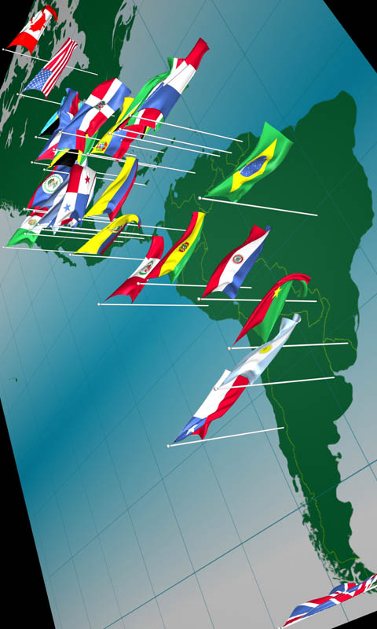
PAÍSES PARTICIPANTES
1 - Argentina
2 - Bolivia
3 - Brasil
4 - Chile
5 - Colombia
6 - Costa Rica
7 - Ecuador
8 - El Salvador
9 - Guatemala
10 - Guyana
11 - Mexico
12 - Panama
13 - Peru
14 - Suriname
15 - Uruguay
16 - Venezuela

Slide 6
Componentes
Estándar regional de requisitos mínimos para la transmisión de datos e infraestructura
Estrategia para la promoción, prevención y oferta de servicios a través de telesalud
Directrices regionales para la gestión de telesalud
Estrategia para la creación de una red de investigación en temas de telesalud
Modelo de Capacitación y Certificación en telesalud
Politica de innovación en Telesalud

Slide 7
ATIVIDADES DESENVOLVIDAS
Identificação de pessoas envolvidas com telessaúde em cada país
Desevolvimento e implementação de questionário para diagnóstico das iniciativas dos setor publico na área de telssaúde
Formação de grupo técnico para cada componente
Variáveis comparativas
Workshops
Curso à distância

Slide 8
Variáveis utilizadas para a estruturação da tipología relativa ao desenvolvimento de ações de telessaúde
Gestão
Existência de coordenação geral de telessaúde
Desenvolvimento de estrutura colegiada telessaúde
Instância de gestão de telessaúde vinculada a nível estratégico
Fluxo financeiro contínuo para telessaúde
% Universidades públicas com projetos de telessaúde
Níveis governamentais com projetos de avaliação na área pública
Página web do projeto
Número de conselhos com regulamentação em telessaúde
Existência de conselhos ou associações nacionais de telessaúde
Existência de políticas de remuneração da área pública
Níveis governamentais com projetos na área pública
Padrões
N° Organismos nacionais de Normas de Informática em Saúde
N° Organismos nacionais Normas/ISO/TC215
N° Organismos Normas de Informática em telessaúde
N° Normas de Informática em Saúde
% Normas informática em saúde adotadas - pública
% Normas informática em saúde adotadas - privada

Slide 9
Resultados Preliminares

Slide 10
Distribución de los países según el grado de madurez en varios componentes
País/Com-ponente | Estándar | Estrategia | Gestión | RUTE | Capacita-ción | Media | Grado de madurez
Colombia | 5 | 4 | 2 | 4 | 3 | 3,6 | Intermedio
Argentina/ Mendoza | 2 | 4 | 1 | 4 | 2 | 2,6 | Intermedio
México | 2 | 4 | 2 | 4 | 2 | 2,8 | Intermedio
Brasil | 2 | 4 | 4 | 4 | 2 | 3,2 | Intermedio
Venezuela | 2 | 3 | 1 | 3 | 2 | 2,2 | Incipiente
Ecuador | 3 | 2 | 2 | 2 | 2 | 2,2 | Incipiente
Suriname | 1 | 2 |  | 2
Bolivia | 2 | 2 |  | 2
Costa Rica | 1 | 2 |  | 2
El Salvador | 1 | 1 | 1 | 1 | 1 | 1 | Inexistente
Guatemala | 1 | 1 | 1 | 1 | 1 | 1 | Inexistente
Panamá | 1 | 1 |  | 1
Perú | 3 | 1 |  | 1 | 2
Uruguay | 1 | 1 | 1 | 1 | 1 | 1 | Inexistente

Slide 11
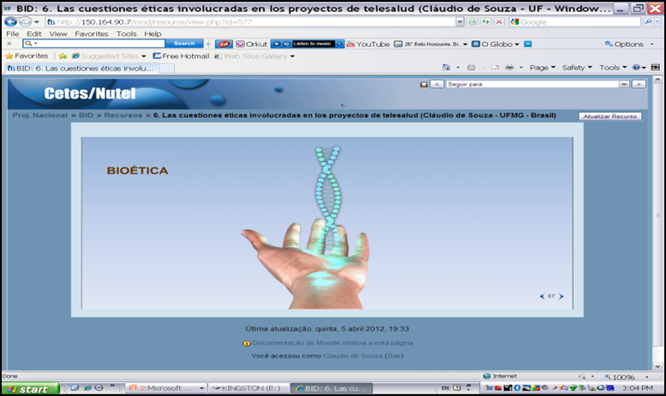
Curso a Distância

Slide 12
Virtual Course in Telehealth for LA
Process of incorporation telehealth resources in the areas of healthcare and education.
International distance course in telehealth to train leaders of the Ministries of Health of the most of the Latin America countries.
Moodle platform: using of 3D modeling, animations effects and videos.
Official language: Spanish.
Notes:
The course has a modular structure, with a total of 76 hours, applied over three months period. The content was formulated by teachers of different Brazilian universities expressing the great accumulation of knowledge and experience existing in the country on telehealth.

Slide 13
Curso de Formación en Malaria - 2014
Curso dirigido a los equipos de atención primaria
9 países de la región amazónica
BID + OTCA

Slide 14
Consideração Final

Slide 15
«La experiencia latinoamericana en el área de la telesalud ya es bastante importante y ha permitido contribuir a mejorar la calidad y el acceso a los servicios de salud ofrecidos, principalmente, para la estructuración de la atención primaria como organizadora de cuidados. El proceso, sin embargo, es muy desigual. Será necesario realizar un gran esfuerzo para que en los próximos años se avance considerablemente en esta área. Deberán establecerse grandes políticas para la región para poder contribuir al acceso y perfeccionamiento de la calidad de los servicios ofrecidos a la población. Al final, la incorporación de recursos de telesalud no puede ser un fin en sí mismo: tiene el deber de contribuir a modificar la situación de salud de la población de la región»

Slide 16
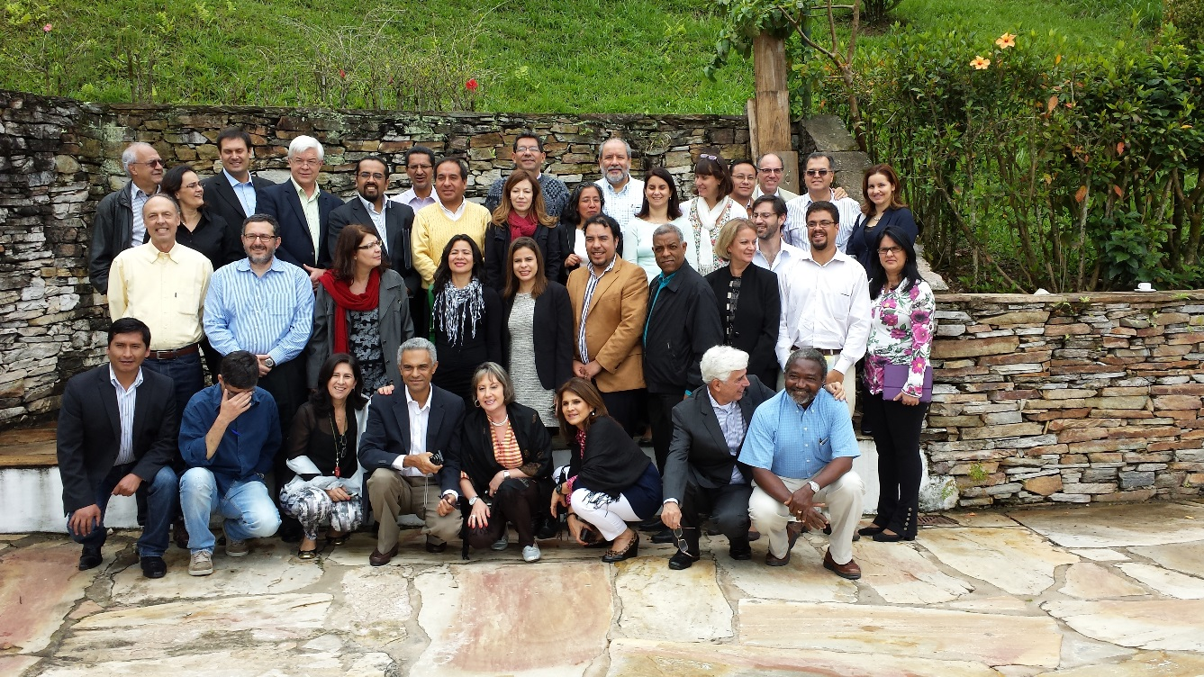
OBRIGADO!
Humberto J. Alves
Tel.: +55 31 3049 9632 / humalves@ufmg.br

